Slide 1

式と計算の順序
①計算する順序のきまりを理解しよう
②１つの式にまとめて書いてみよう
③計算の関係（復習）＆ 計算の法則を学ぼう
④２通りの計算方法を学ぼう（復習）
⑤工夫して要領よく計算をしてみよう
⑥式から考え方を読みとろう
⑦□の値を求めよう（復習）＆ 文章題

Slide 2
①計算する順序のきまりを理解しよう
全員が、その式を見て同じように読み取れる
ために、世界共通のルールが決まっています
① かっこがあれば、かっこ内の計算から
② かけ算・わり算 (かけ算とわり算は対等)
③ たし算・ひき算 (たし算とひき算は対等)
④ 対等な時は、左から計算する

Slide 3
ルールを守って次の計算をしましょう
6÷2×3
10－2×3
(
)
10－2 ×3

Slide 4
ルールを守って次の計算をしましょう
6÷2×3
10－2×3
(
)
10－2 ×3
＝3×3
＝9

Slide 5
ルールを守って次の計算をしましょう
6÷2×3
10－2×3
(
)
10－2 ×3
＝3×3
＝10－6
＝9
＝4

Slide 6
ルールを守って次の計算をしましょう
6÷2×3
10－2×3
(
)
10－2 ×3
＝3×3
＝10－6
＝8×3
＝9
＝4
＝24

Slide 7
練習１．次の計算をしましょう。
①
②
③
18＋2×3
18÷2×3
18÷(2×3)

Slide 8
練習１．次の計算をしましょう。
①
②
③
18＋2×3
18÷2×3
18÷(2×3)
＝18+６
＝24

Slide 9
練習１．次の計算をしましょう。
①
②
③
18＋2×3
18÷2×3
18÷(2×3)
＝18+６
＝９×３
＝24
＝27

Slide 10
練習１．次の計算をしましょう。
①
②
③
18＋2×3
18÷2×3
18÷(2×3)
＝18+６
＝９×３
＝18÷ 6
＝24
＝27
＝３

Slide 11
教科書P127
8
①
②
③
16－4＋2
16－(4＋2)
16÷4÷2

Slide 12
教科書P127
8
①
②
③
16－4＋2
16－(4＋2)
16÷4÷2
＝12＋2
＝14

Slide 13
教科書P127
8
①
②
③
16－4＋2
16－(4＋2)
16÷4÷2
＝12＋2
＝16－6
＝14
＝10

Slide 14
教科書P127
8
①
②
③
16－4＋2
16－(4＋2)
16÷4÷2
＝12＋2
＝16－6
＝4÷2
＝14
＝10
＝2

Slide 15
教科書P127
8
④
⑤
⑥
16÷(4÷2)
16＋4÷2
(16＋4) ÷2

Slide 16
教科書P127
8
④
⑤
⑥
16÷(4÷2)
16＋4÷2
(16＋4) ÷2
＝16÷2
＝8

Slide 17
教科書P127
8
④
⑤
⑥
16÷(4÷2)
16＋4÷2
(16＋4) ÷2
＝16÷2
＝16＋2
＝8
＝18

Slide 18
教科書P127
8
④
⑤
⑥
16÷(4÷2)
16＋4÷2
(16＋4) ÷2
＝16÷2
＝16＋2
＝20÷2
＝8
＝18
＝10

Slide 19
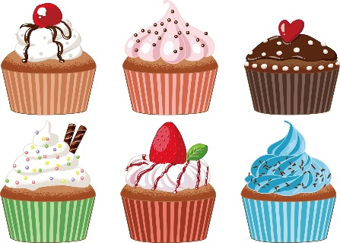
②１つの式にまとめて書いてみよう
教科書P125
2
１箱に、ケーキをたてに２こ、横に３こ
並べて入れます。
ケーキ60こを箱に入れると
箱は何箱ひつようですか？

Slide 20

②１つの式にまとめて書いてみよう
教科書P125
2
まず、2つの式で解いてみよう
1箱に入るケーキの数は
2×3＝6
ケーキが60個あるので、必要な箱の数は
60÷6＝10
今度は1つの式にまとめて書いてみよう
60÷2×3と書くと
60÷(2×3)と書けば
＝30×3
括弧がない場合は
×と÷は対等なので
60÷2を先に計算します
＝60÷6
2×3を先に計算する
ために(2×3)と
かっこをつけます
＝90
＝10
10箱

Slide 21
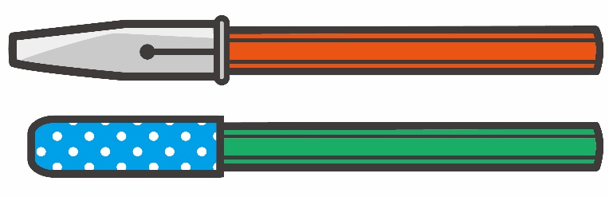
②１つの式にまとめて書いてみよう
1本40円の鉛筆と1こ10円のキャップを
組にして売っています。
400円では何組買えますか？

Slide 22
②１つの式にまとめて書いてみよう
まず、2つの式で解いてみよう
鉛筆40円とキャップ10円1組の値段は
40＋10＝50
400円で何組買えるかを計算すると
400÷50＝8
今度は1つの式にまとめて書いてみよう
400÷40＋10と書くと
400÷(40＋10)と書けば
＝10＋10
括弧がない場合は
÷が優先なので
400÷40を
先にします
＝400÷ 50
40＋10を先に
するために
(40＋10)と
かっこをつけます
＝20
＝8
8組

Slide 23
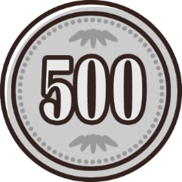

かっこがいらない場合もある
教科書P126
１冊90円のノートを４冊買って
500円出した時のおつりは？
式は１つの式でかきましょう
４
ア
－
×，÷は
先に計算すると
決まっているので
括弧は書きません
500－90×4
＝500－360
＝140

Slide 24


かっこがいらない場合もある
教科書P126
300円の筆箱と
１ダース480円の鉛筆を半ダース
買ったときの合計の代金は？
式は１つの式でかきましょう
４
イ
300＋480÷2
＋
＝300＋240
×，÷は
先に計算すると
決まっているので
括弧は書きません
＝540

Slide 25
① 計算する順序のルールの追加です
① かっこがあれば、かっこ内の計算から
括弧内に×，÷と＋，ーがあれば、×，÷から
② かけ算・わり算 (かけ算とわり算は対等)
③ たし算・ひき算 (たし算とひき算は対等)
④ 対等な時は、左から計算する

Slide 26
教科書P127
9
①
4×７－6÷2
②
(4×7－6)÷2

Slide 27
教科書P127
9
①
4×７－6÷2
②
(4×7－6)÷2
＝28－3
＝25

Slide 28
教科書P127
9
①
4×７－6÷2
②
(4×7－6)÷2
＝28－3
＝(28－6)÷2
＝25

Slide 29
教科書P127
9
①
4×７－6÷2
②
(4×7－6)÷2
＝28－3
＝(28－6)÷2
＝25
＝22÷2
＝11

Slide 30
教科書P127
9
③
4×(７－6÷2 )

Slide 31
教科書P127
9
③
4×(７－6÷2 )
＝4×(７－3 )

Slide 32
教科書P127
9
③
4×(７－6÷2 )
＝4×(７－3 )
＝4×4
＝16

Slide 33
③計算の関係（復習）・計算の法則）
（復習）
前後を入れ替えて計算しても良い場合がある
8＋5
＝
5＋8
たし算は、前後を入れ替えてたしても同じ
４×７
＝
７×４
かけ算は、前後を入れ替えてかけても同じ

Slide 34
たし算だけの式はどこから計算してもOK
＝
(３＋４)＋５
３＋(４＋５)
上の式は、かっこをつけることによって
前からたしても後ろからたしても
同じになるよということを表しています
たし算だけの時は、どこからたしても
同じなので10や100になるところなど
計算しやすいところからたしていきましょう

Slide 35
(３＋４)＋５＝３＋(４＋５)を使う工夫
79＋43＋57
79＋43＋21

Slide 36
(３＋４)＋５＝３＋(４＋５)を使う工夫
79＋43＋57
79＋43＋21
＝79＋100
＝179

Slide 37
(３＋４)＋５＝３＋(４＋５)を使う工夫
79＋43＋57
79＋43＋21
＝79＋100
＝100＋43
＝179
＝143
(●＋■)＝(■＋●)も使っています

Slide 38
かけ算だけの式はどこから計算してもOK
＝
(３×４)×５
３×(４×５)
上の式は、かっこをつけることによって
前からかけても後ろからかけても
同じになるよということを表しています
かけ算だけの時は、どこからかけても
同じなので10や100になるところなど
計算しやすいところからかけていきましょう

Slide 39
(２×３)×４＝２×(３×４)を使う工夫
79×2×50
25×43×4

Slide 40
(２×３)×４＝２×(３×４)を使う工夫
79×2×50
25×43×4
＝79×100
＝7900

Slide 41
(２×３)×４＝２×(３×４)を使う工夫
79×2×50
25×43×4
＝79×100
＝100×43
＝7900
＝4300
(●×■)＝(■×●)も使っています

Slide 42
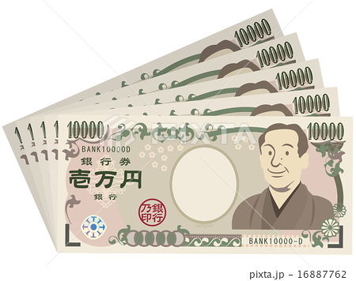
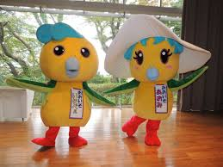
④２通りの計算方法を学ぼう（復習）
いそべぇは毎月５万円を貯金しています。
あおみは毎月２万円の貯金をしています。10か月たったときに、
２人の貯金をあわせるといくらになりますか。

Slide 43
方法1
２人の貯金をひと月ごとにたしてから
ひと月ごとの２人の合計は
５＋２＝７
10か月たったときの合計は
７×10＝70
上の２つの式を（ ）を使うと
まとめて1つの式で書くことができます
(５＋２)×10＝70

Slide 44
方法２
10か月分の合計を別々に出してから
いそべぇの10か月分の合計は
５×10＝50
あおみの10か月分の合計は
２×10＝20
２人の10か月分の合計は
50＋20＝70
計算を進めずに、まとめて１つの式で書くと
５×10＋２×10＝70

Slide 45

たしてから10をかけても
別々に10をかけてから、たしても同じ
(５＋２)×10 ＝ ５×10＋２×10
こんな場合に使えると楽に計算できます
92×13＋8×13
＝ (92＋8)×13
＝ 100×13
＝ 1300

Slide 46
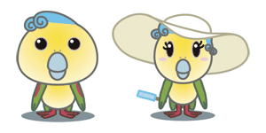
毎月いそべぇは５万円を貯金しています。
あおみは毎月２万円の貯金をしています。
10か月たったときに、
いそべぇはあおみよりいくら貯金が多いですか。

Slide 47
方法1
ひと月ごとの２人の貯金の差から考える
ひと月ごとの２人の貯金の差は
５－２＝３
10か月分の差は
３×10＝30
上の２つの式を（ ）を使うと
まとめて1つの式で書くことができます
(５－２)×10＝30

Slide 48
方法２
それぞれの10か月分の合計を考えてから
いそべぇの10か月の合計は
５×10＝50
あおみの10か月の合計は
２×10＝20
２人の10か月分の差は
50－20＝30
計算を進めずにまとめて１つの式で書くと
５×10－２×10＝30

Slide 49
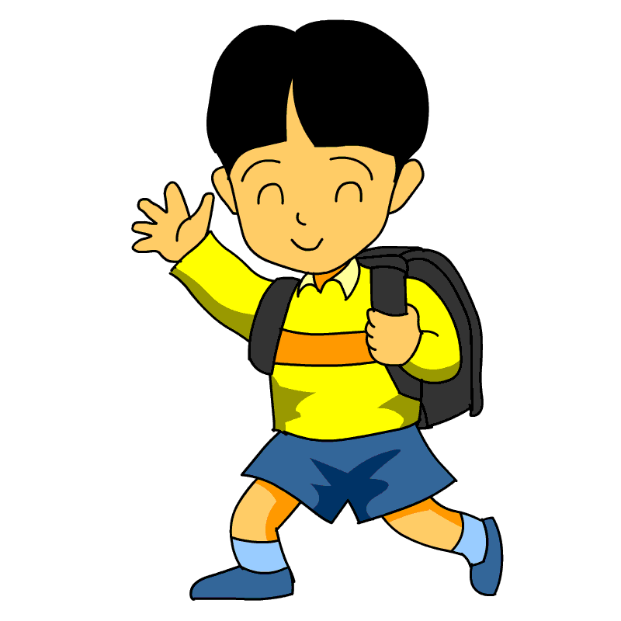
ひいてから10をかけても
別々に10をかけてから、ひいても同じ
(５－２)×10 ＝ ５×10－２×10
こんな場合に使えると楽に計算できます
18×13－8×13
＝ (18－8)×13
＝ 10×13
＝ 130

Slide 50
⑤工夫して要領よく計算をしてみよう
数字を２つ数の積に分けてから計算する工夫
25×28
48×25
＝25×4×7
＝12×4×25
＝100×7
＝12×100
＝700
＝1200
25×4＝100はとても大事。普通に計算してもよいですが…

Slide 51
数字を２つ数の和にしてから計算する工夫
102×32
いそべぇとあおみ
の話の応用編です
＝(100＋2)×32
わざと計算しやすい
２つの数に分けます
そして別々にかけて
からたしています
＝100×32＋2×32
＝3200＋64
＝3264

Slide 52
数字を２つ数の差にしてから計算する工夫
99×32
いつもこの工夫が
できるわけでは
ありませんが
工夫できるチャンス
があったときは
使いたいですね
＝(100－1)×32
＝100×32－1×32
＝3200－32
＝3168

Slide 53
同じ数字をかけているときの計算する工夫
167×39－67×39
＝(167－67)×39
＝100×39
いそべぇとあおみ
の時に紹介した例で
こんな場合に使える
と楽に計算できます
＝3900

Slide 54
同じ数字をかけているときの計算する工夫
67×39＋33×39
＝(67＋33)×39
＝100×39
もちろん足したり
引いたりした数が
きれいな数にならないと
使えないけれどね
＝3900

Slide 55
教科書P131
3
①
②
③
72＋95＋5
26＋38＋74
25×16

Slide 56
教科書P131
3
①
②
③
72＋95＋5
26＋38＋74
25×16
＝72＋100
＝172

Slide 57
教科書P131
3
①
②
③
72＋95＋5
26＋38＋74
25×16
＝72＋100
＝100＋38
＝172
＝138

Slide 58
教科書P131
3
①
②
③
72＋95＋5
26＋38＋74
25×16
＝72＋100
＝100＋38
＝25×4×4
＝172
＝138
＝100×4
＝400

Slide 59
教科書P131
3
④
28×25
⑤
104×15

Slide 60
教科書P131
3
④
28×25
⑤
104×15
＝7×4×25
＝7×100
＝700

Slide 61
教科書P131
3
④
28×25
⑤
104×15
＝7×4×25
＝(100＋4)×15
＝7×100
＝100×15＋4×15
＝700
＝1500＋60
＝1560

Slide 62
教科書P131
3
⑦
98×5
⑧
999×9

Slide 63
教科書P131
3
⑦
98×5
⑧
999×9
＝(100－2)×5
＝100×5－2×5
＝500－10
＝490

Slide 64
教科書P131
3
⑦
98×5
⑧
999×9
＝(100－2)×5
＝(1000－1)×9
＝100×5－2×5
＝1000×9－1×9
＝500－10
＝9000－9
＝490
＝8991

Slide 65



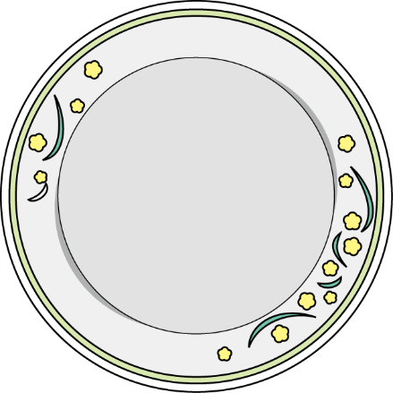
⑥式から考え方を読みとろう１
僕はお菓子の数を2×5＋3×5
として数えました。どう考えたか分かるかな。
×5＋
×5と考えたよ

Slide 66

⑤式から考え方を読みとろう２
私ははお菓子の数を(2＋3)×5
として数えました。どう考えたか分かるかな。
（
＋
）×5と考えたよ

Slide 67

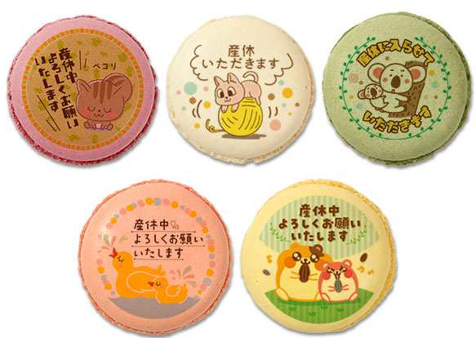
⑤式から考え方を読みとろう３
私はお菓子の数を(5×2)×3
として数えました。どう考えたか分かるかな。
中箱に５こ。
それが２箱ある。
それの３倍
５
５

Slide 68

⑤式から考え方を読みとろう４
僕はお菓子の数を5×(2×3)
として数えました。どう考えたか分かるかな。
中箱が2
×3ある。
その中に５こあるので
×５
５
５
５
５
５
５

Slide 69
⑦ □の値を求めよう（復習）
□がある等式で、□にどんな値が
入れば等式が成り立つかを考えます。
計算しなくても、□の値がうかんで
しまってもかまいません。
うかばない場合は、内容を考えて
計算して求めましょう。

Slide 70
□にあてはまる数を求めるには、
どんな計算をすれば良いですか？
□＋23＝40
40
□＝
40－23
？
23
□＝
17

Slide 71
□にあてはまる数を求めるには、
どんな計算をすれば良いですか？
□－19＝65
19
65
□＝
65＋19
□＝
84

Slide 72
□にあてはまる数を求めるには、
どんな計算をすれば良いですか？
□×7＝49
49
□＝
49÷7
□
□
□
□
□
□
□
□＝
7

Slide 73
□にあてはまる数を求めるには、
どんな計算をすれば良いですか？
□÷8＝5
□＝
5×8
5
5
5
5
5
5
5
5
□＝
40

Slide 74
練習問題P133-3
①□＋24＝50
②□－15＝73
□＝50－24
□＝73＋15
□＝26
□＝88
③□×６＝42
④□÷９＝７
□＝42÷６
□＝７×９
□＝７
□＝63

Slide 75
次の□にあてはまる数が分かるかな？
23－□＝8
48÷□＝8
□＝23－8
□＝15
□＝48÷8
□＝6
8＋15＝23が
浮かんでもOK
6×8＝48が
浮かんでもOK

Slide 76
⑦ □の値を求めよう（文章題）
次から解く問題は、答えがすぐにうかんだり
答えを出す式が分かってしまう人もいると思います。
しかし、将来難しい問題を解く場面になると答えを
出す式がすぐにうかばない場合がでてきます。
次の内容はその将来の解き方のもとになります。
ポイントは、答えを出そうとしないで
文章の内容をそのまま式で表すことです。
答えを□で表した等式をつくることになります。

Slide 77
文章題を□で式を作ってから解きましょう
子どもが□人遊んでいます。そこへ
５人来たので、12人になりました。
最初から遊んでいた子供は何人ですか。
□を使って問題文を
そのまま式に表す
□＋５＝12
□＝12－５
□＝７
作った式を見て
あてはまる数を計算する
７人

Slide 78
子どもが□人遊んでいます。そのうち
６人帰ったので、13人になりました。
最初から遊んでいた子供は何人ですか。
答えはすぐにわかるけど
□を使って問題文を
そのまま式に表す
□－６＝13
□＝13＋６
□＝19
作った式を見て
あてはまる数を計算する
19人

Slide 79
□個入りのお菓子が４箱あります。
全部でお菓子は48個ありました。
１箱には何個のお菓子が入っていますか。
答えはすぐにわかるけど
□を使った式をつくると
□×４＝48
□＝48÷４
□＝12
作った式を見て
あてはまる数を計算する
12個

Slide 80
□個のお菓子があります。７人の子ども
に同じ数だけ配ったら５個になりました。
お菓子は何個ありましたか。
答えはすぐにわかるけど
□を使った式をつくると
□÷７＝５
□＝５×７
□＝35
作った式を見て
あてはまる数を計算する
35個

Slide 81
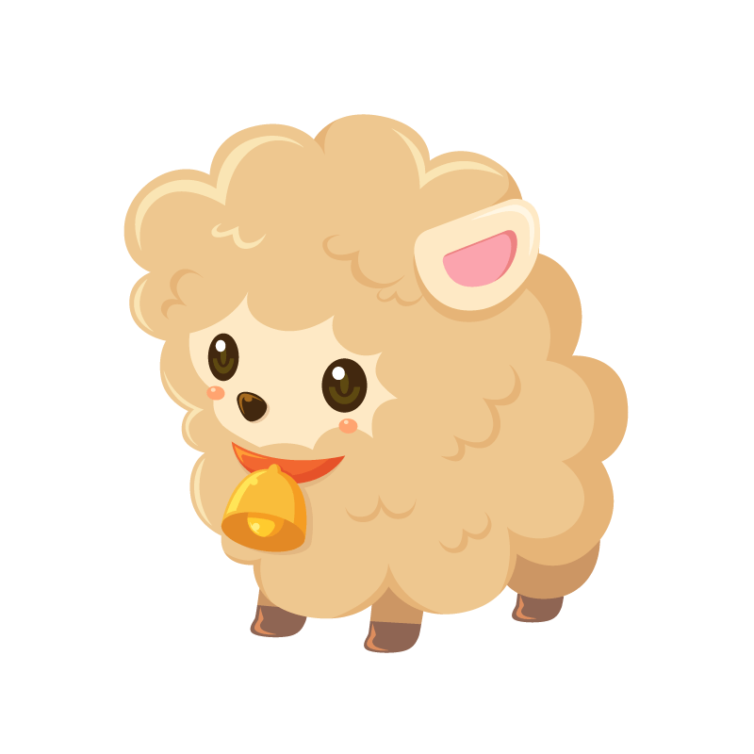
①（練習） 計算の順序のきまり
教科書P126
５
①
②
③
80＋15×4
24－8÷2
60÷3＋25×2

Slide 82
教科書P126
５
①
②
③
80＋15×4
24－8÷2
60÷3＋25×2
＝80＋60
＝140

Slide 83
教科書P126
５
①
②
③
80＋15×4
24－8÷2
60÷3＋25×2
＝80＋60
＝24－4
＝140
＝20

Slide 84
60÷３と25×２は
同時に計算して進めることができます
教科書P126
５
①
②
③
80＋15×4
24－8÷2
60÷3＋25×2
＝80＋60
＝24－4
＝20＋50
＝140
＝20
＝70

Slide 85
教科書P127
7
ア
イ
60＋40÷5
8×4－10÷2

Slide 86
教科書P127
7
ア
イ
60＋40÷5
8×4－10÷2
＝60＋8
＝68

Slide 87
教科書P127
7
ア
イ
60＋40÷5
8×4－10÷2
＝60＋8
＝32－5
＝68
＝27

Slide 88
①（練習） 計算の順序のきまり
①
50＋12×5
②
18－12÷3
＝50＋60
＝18－4
＝110
＝14
③
20÷4＋3×5
＝5＋15
教科書P156
69
＝20

Slide 89
教科書P156
70
①
60－5×8
②
48＋10÷2
＝60－40
＝48＋5
＝20
＝53
③
11×9－81÷9
＝99－9
＝90

Slide 90
教科書P156
71
①
18－3＋3
②
18－(3＋3)
＝15＋3
＝18－6
＝18
＝12
③
18÷3×3
④
18÷(3×3)
＝6×3
＝18÷9
＝18
＝2

Slide 91
教科書P156
71
⑤
18＋3÷3
⑥
(18＋3)÷3
＝18＋1
＝21÷3
＝19
＝7

Slide 92
教科書P156
72
①
2×9－6÷3
②
2×(9－6)÷3
＝18－2
＝2×3÷3
＝16
＝6÷3
＝2

Slide 93
教科書P156
72
③
(2×9－6)÷3
④
2×(9－6÷3)
＝(18－ 6)÷3
＝2×(9－2)
＝12÷3
＝2×7
＝4
＝14

Slide 94
⑤ どこを先に計算すれば100や10ができる
）
① 53 ＋ 24 ＋ 76
（
）
② 39 ＋ 61 ＋ 94
（
（
）
③ 25 × 4 × 7
④ 9 × 4 × 25
（
）
（
⑤ 79 × 2 × 5
）

Slide 95
いそべぇとあおみの話を思い出して考えよう
⑥ 27×8 ＋ 73×8 ＝ (27＋73)×
8
⑦ (39＋61)×9＝ 39×9 ＋ ×9
61
⑧ 28×4－8×4 ＝( 28－ )× 4
8
⑨ (19－14 )×7 ＝19×7－14×
7

Slide 96

おさいふに230円を入れたら、全部で
520円になりました。おさいふには
もともといくら入っていましたか。
最初に立てる式を書くと
□＋230＝520
230
答えを出す式を書くと
□＝
520－230
520
□＝
290
290円

Slide 97
おさいふから190円を使ったら、残りは
560円になりました。おさいふには
もともといくら入っていましたか。
最初に立てる式を書くと
□－190＝560
190
答えを出す式を書くと
□＝
560＋190
560
□＝
750
750円

Slide 98
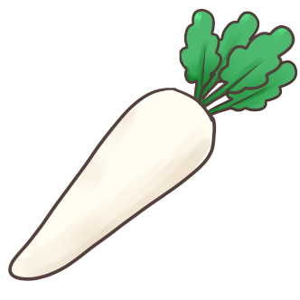
同じ値段の大根を4本買ったら
520円でした。大根1本はいくらですか。
最初に立てる式を書くと
520
□×4＝520
答えを出す式を書くと
□＝
520÷4
□＝
130
130円

Slide 99
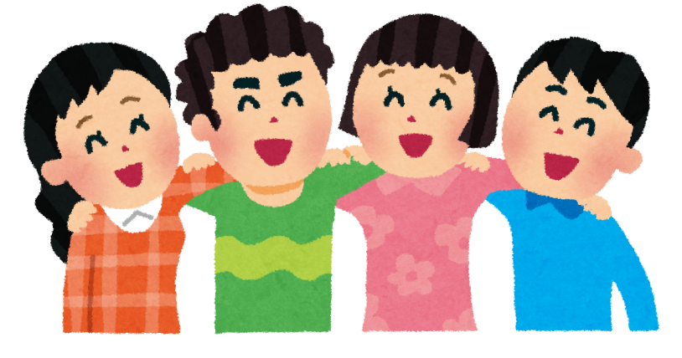
かかった費用を4人で340円ずつ支払いました。
かかった費用は全部でいくらですか。
最初に立てる式を書くと
□
□÷4＝340
答えを出す式を書くと
□＝
340×4
□＝
1360
1360円
340
340
340
340

Slide 100
式と計算の順序
いろいろ学んだけど身についたかな？

